Slide 1
Торговий день
A shopping day
https://youtu.be/qoSjg4xQM-s
Перейдіть за посиланням та перегляньте відеоурок

Slide 2
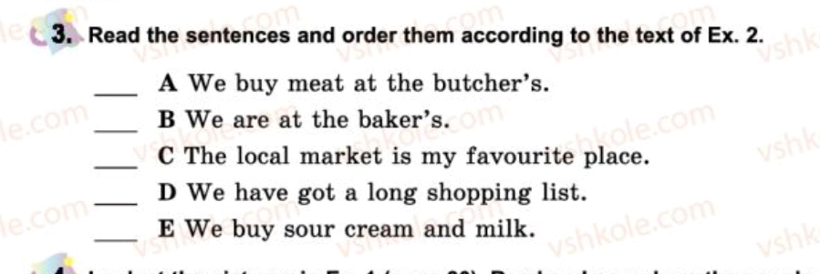
Домашнє завдання: вправа 3, ст.31

